Slide 1
Посещение музея
«ПАМЯТИ ФРОНТОВЫХ КИНООПЕРАТОРОВ» в ГОУ Лицей № 1548
Москва лицей 1548
Октябрь 2012

Slide 2
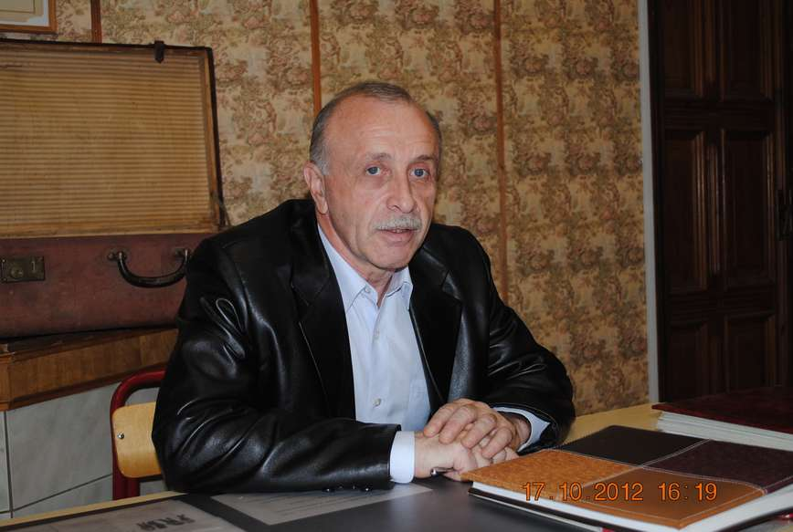
Заведующий музеем Гуткин Яков Борисович

Slide 3
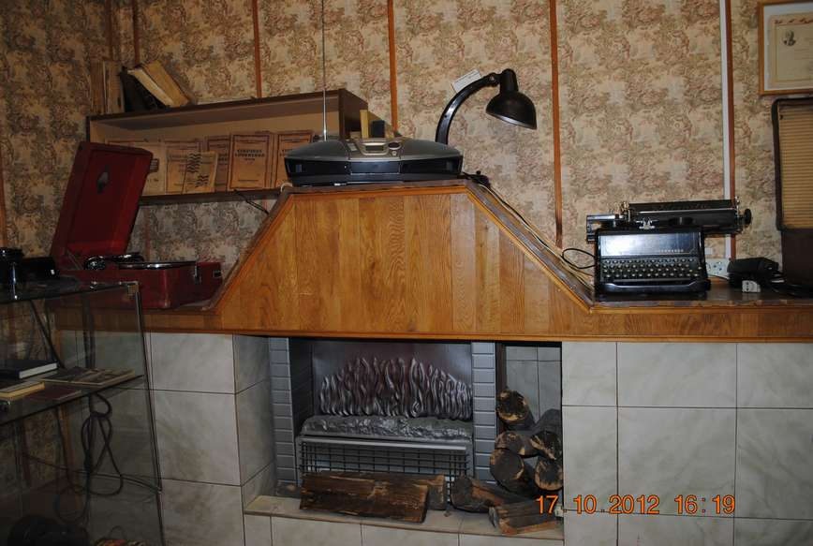

Slide 4
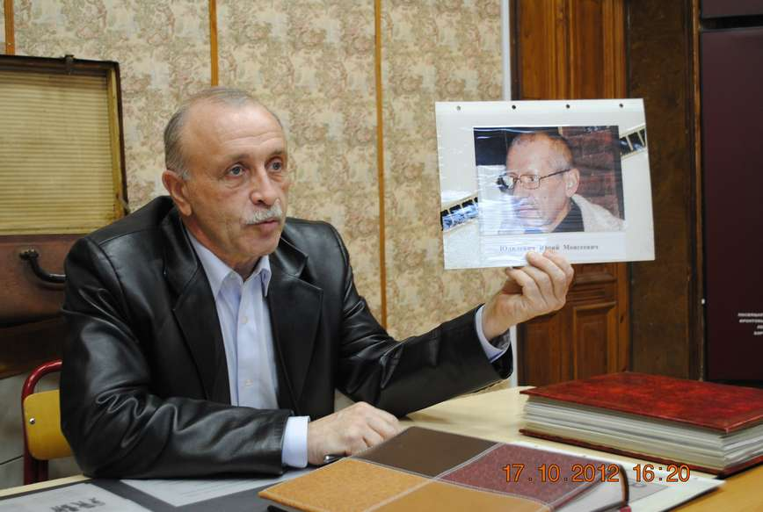

Slide 5
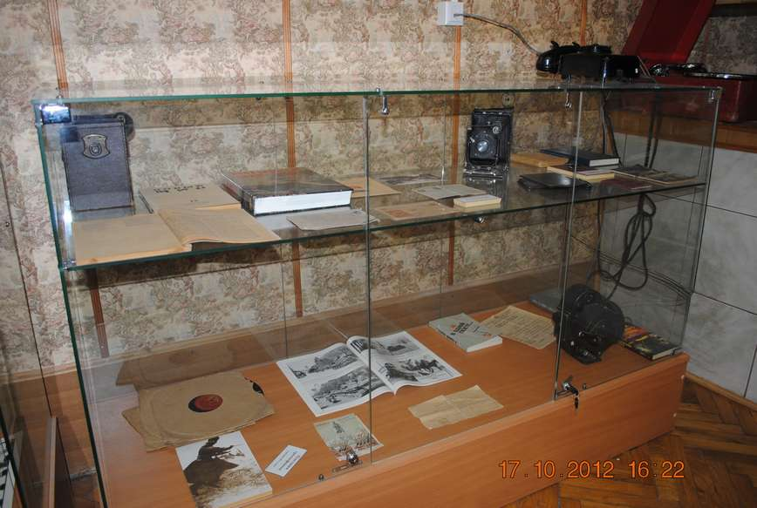

Slide 6
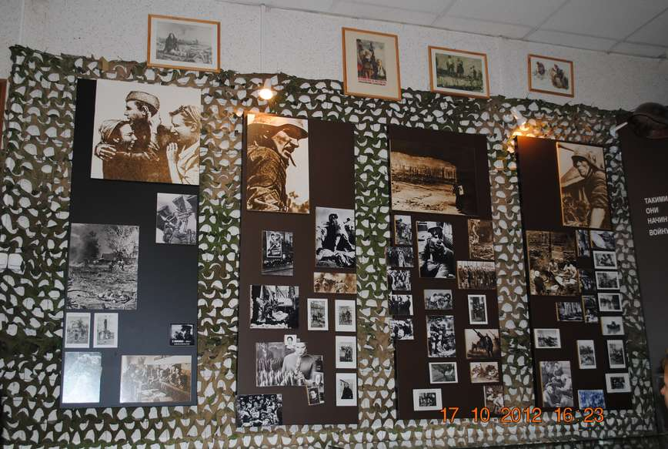

Slide 7
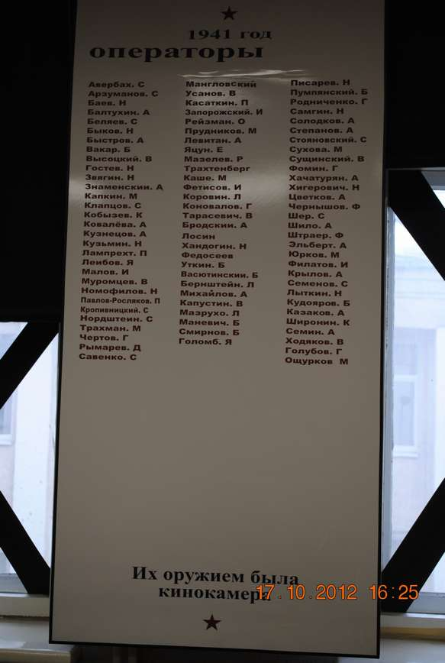

Slide 8
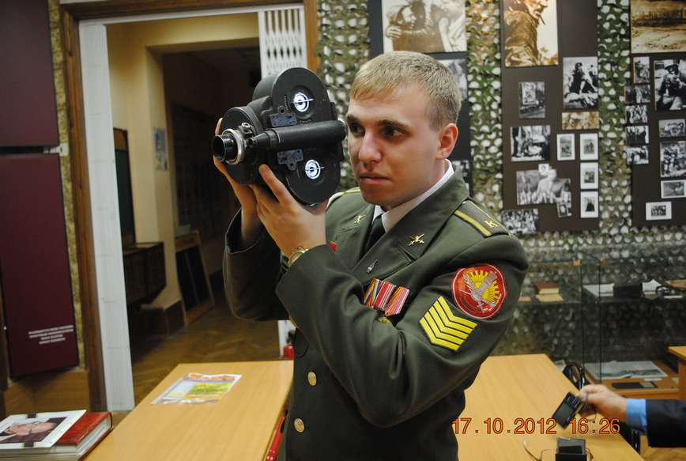
Будущий военный журналист Александр Хвастов с фронтовой кинокамерой

Slide 9
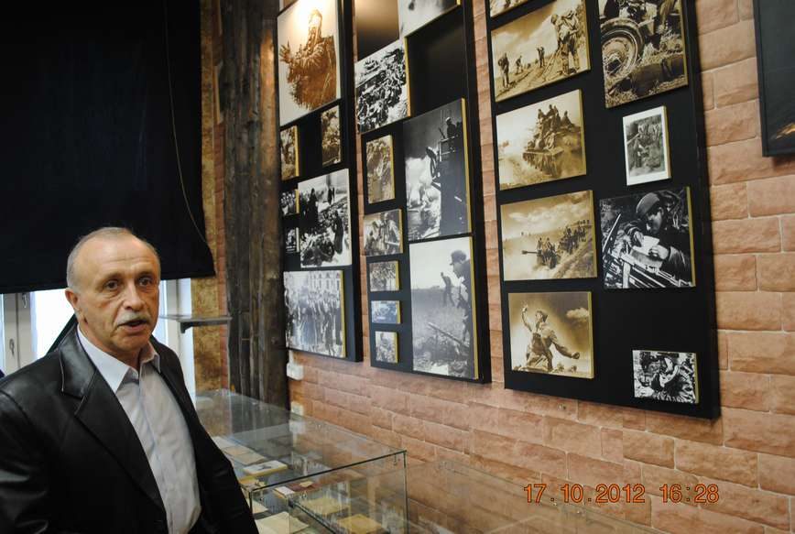

Slide 10
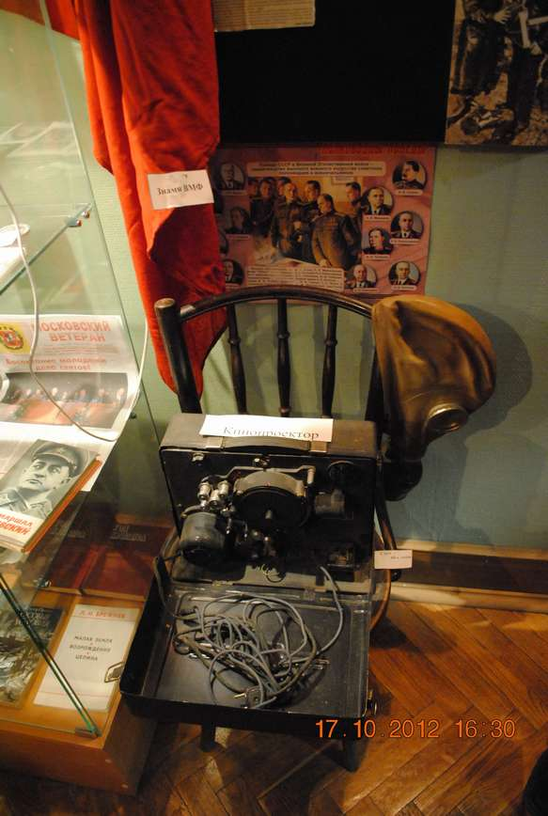

Slide 11
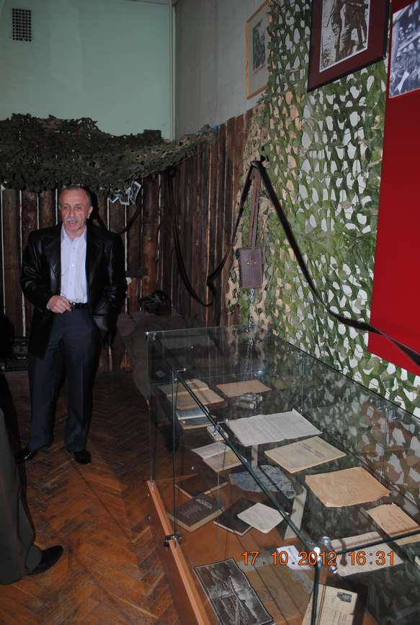

Slide 12
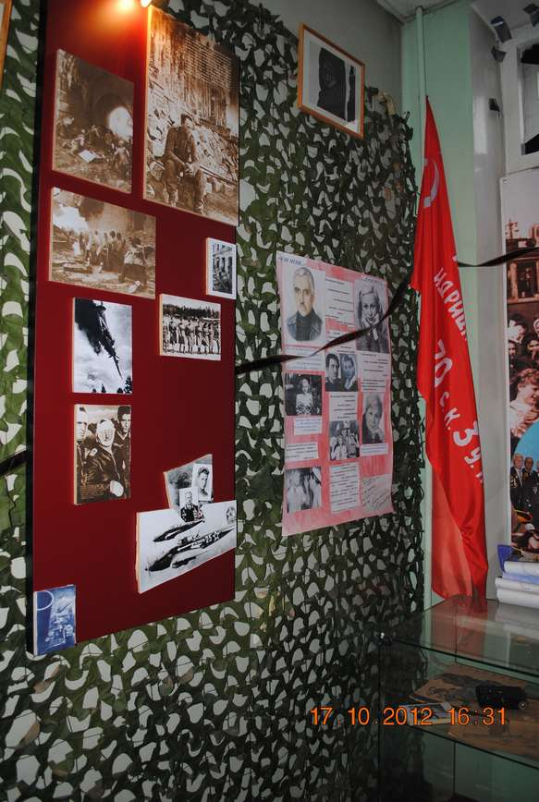

Slide 13
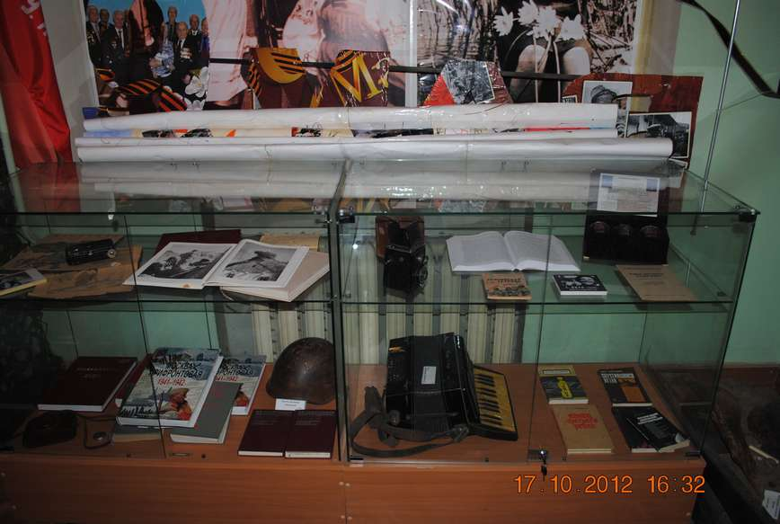

Slide 14
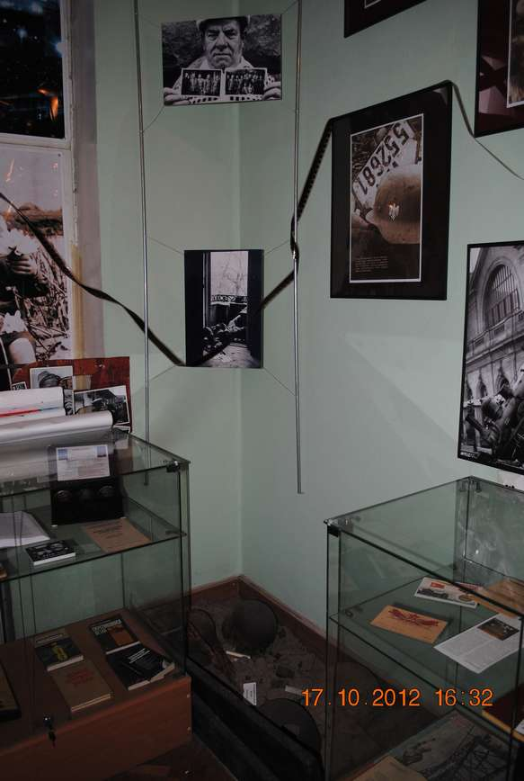

Slide 15
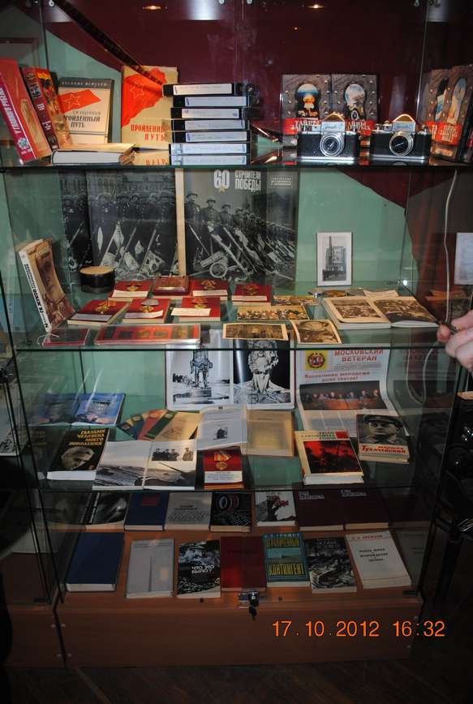

Slide 16
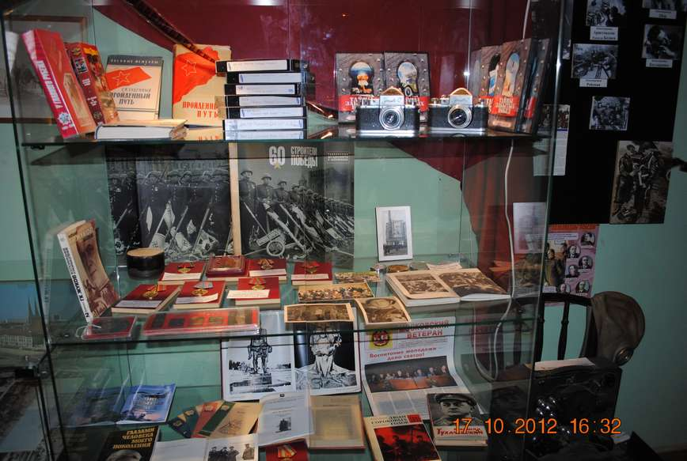

Slide 17
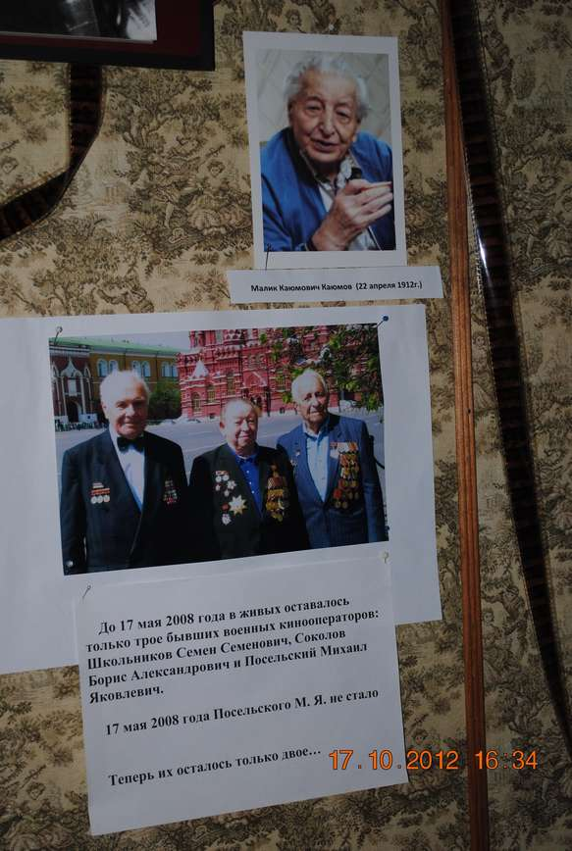
Их оставалось только трое ...

Slide 18
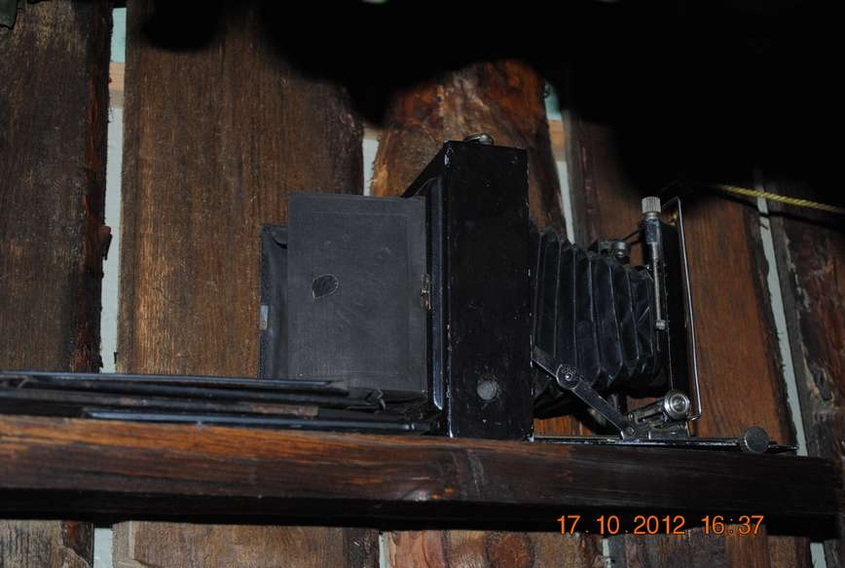

Slide 19
